Slide 1
Estabilidade de Taludes
Fernando Ferraz Ribeiro

Slide 2
Estrutura da Aula
1.0. Conceitos
2.0. Métodos de Estabilização
3.0. Drenagem
4.0. Pré-dimensionamento
<número>

Slide 3
Objetivo
Entender os fundamentos da estabilização de taludes e pré-dimensionar as soluções mais comuns.
<número>

Slide 4
1. Conceitos

Slide 5
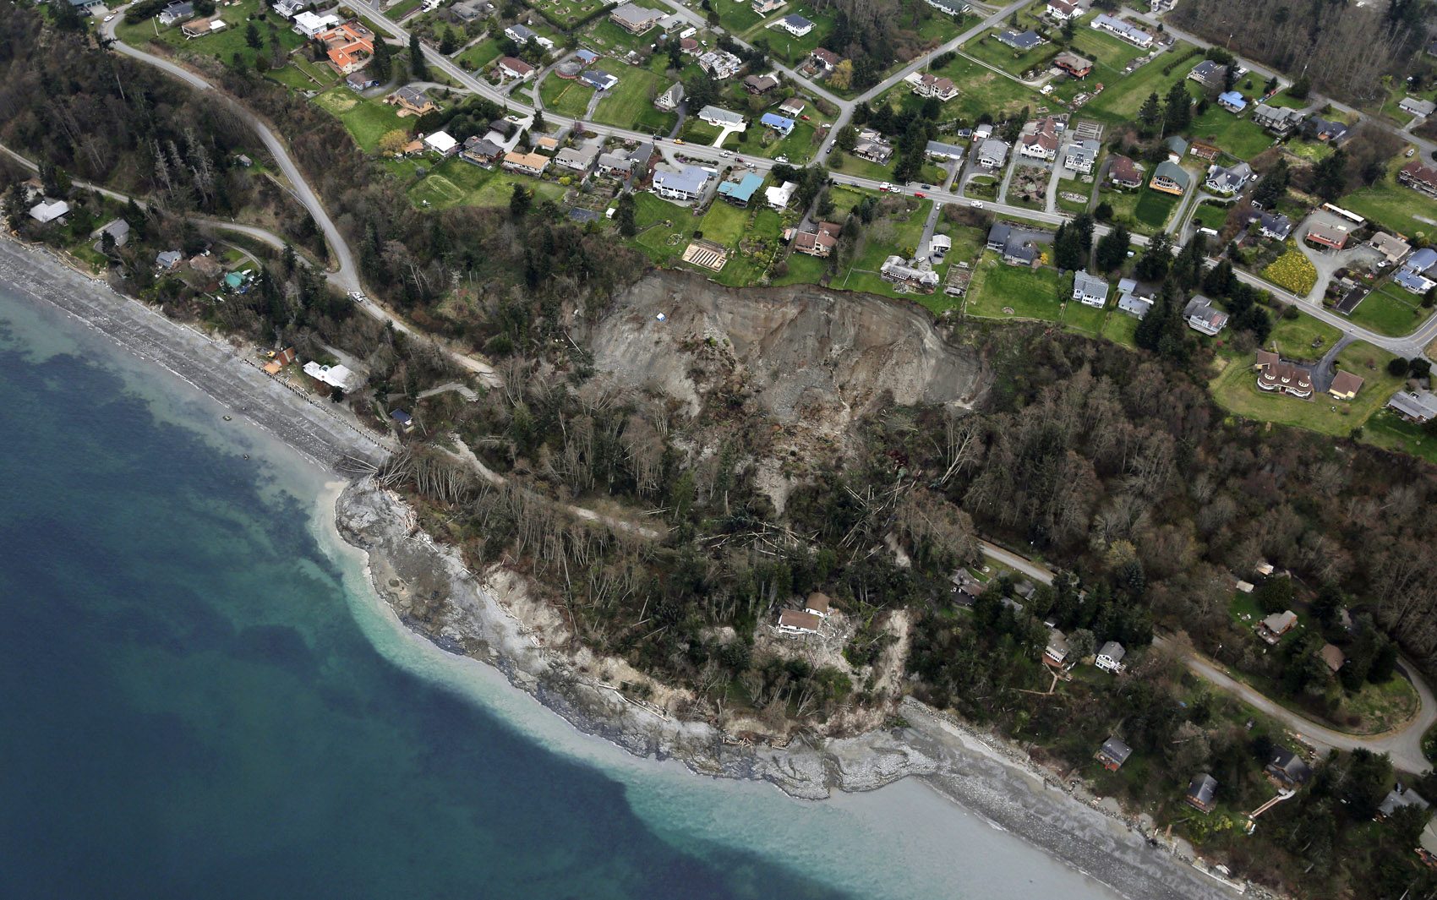
g1.globo.com - Deslizamento de terra em Whidbey Island, em Washington.

Slide 6
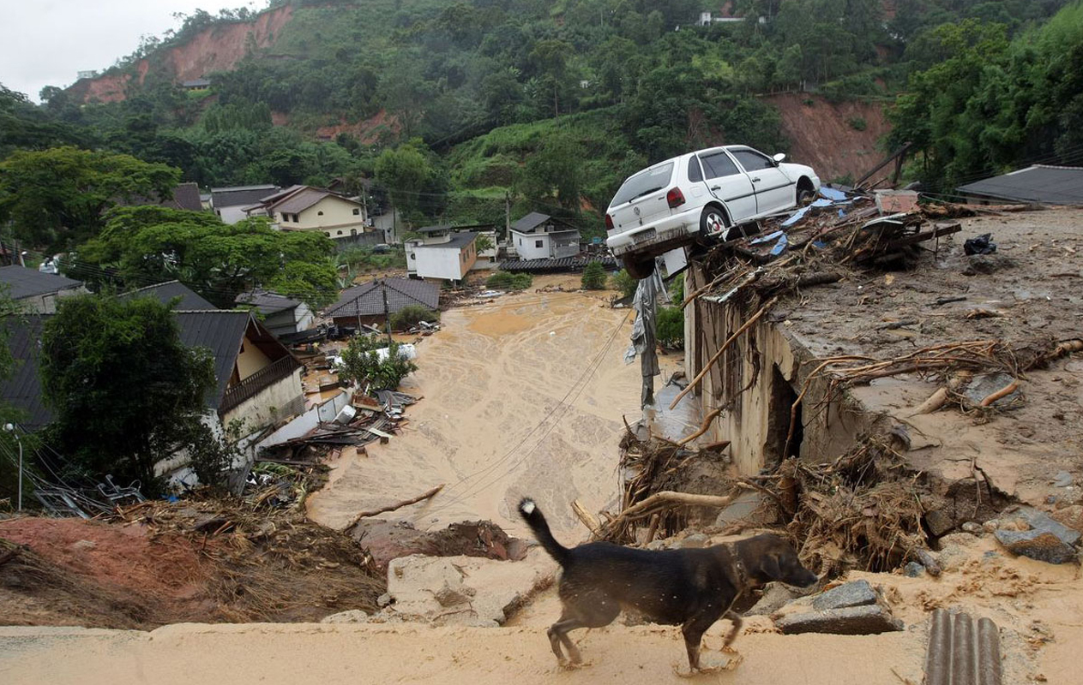
brejinhos.blogspot.com .Deslizamento de terra em Nova Friburgo, no Rio de Janeiro.

Slide 7
1.0. Conceitos
- Os elementos de estabilização de taludes estão ligados à prevenção de escorregamentos;
No cenário atual, considera-se o aumento da urbanização e consequentemente das áreas sujeitas a escorregamentos, assim como desflorestamento contínuo e as mudanças na velocidade de escoamento da água relacionadas às alterações do ciclo hidrológico urbano.
- As tecnologias mais modernas propiciam maior produtividade, melhor aproveitamento do terreno e escavações mais profundas e seguras.

Slide 8
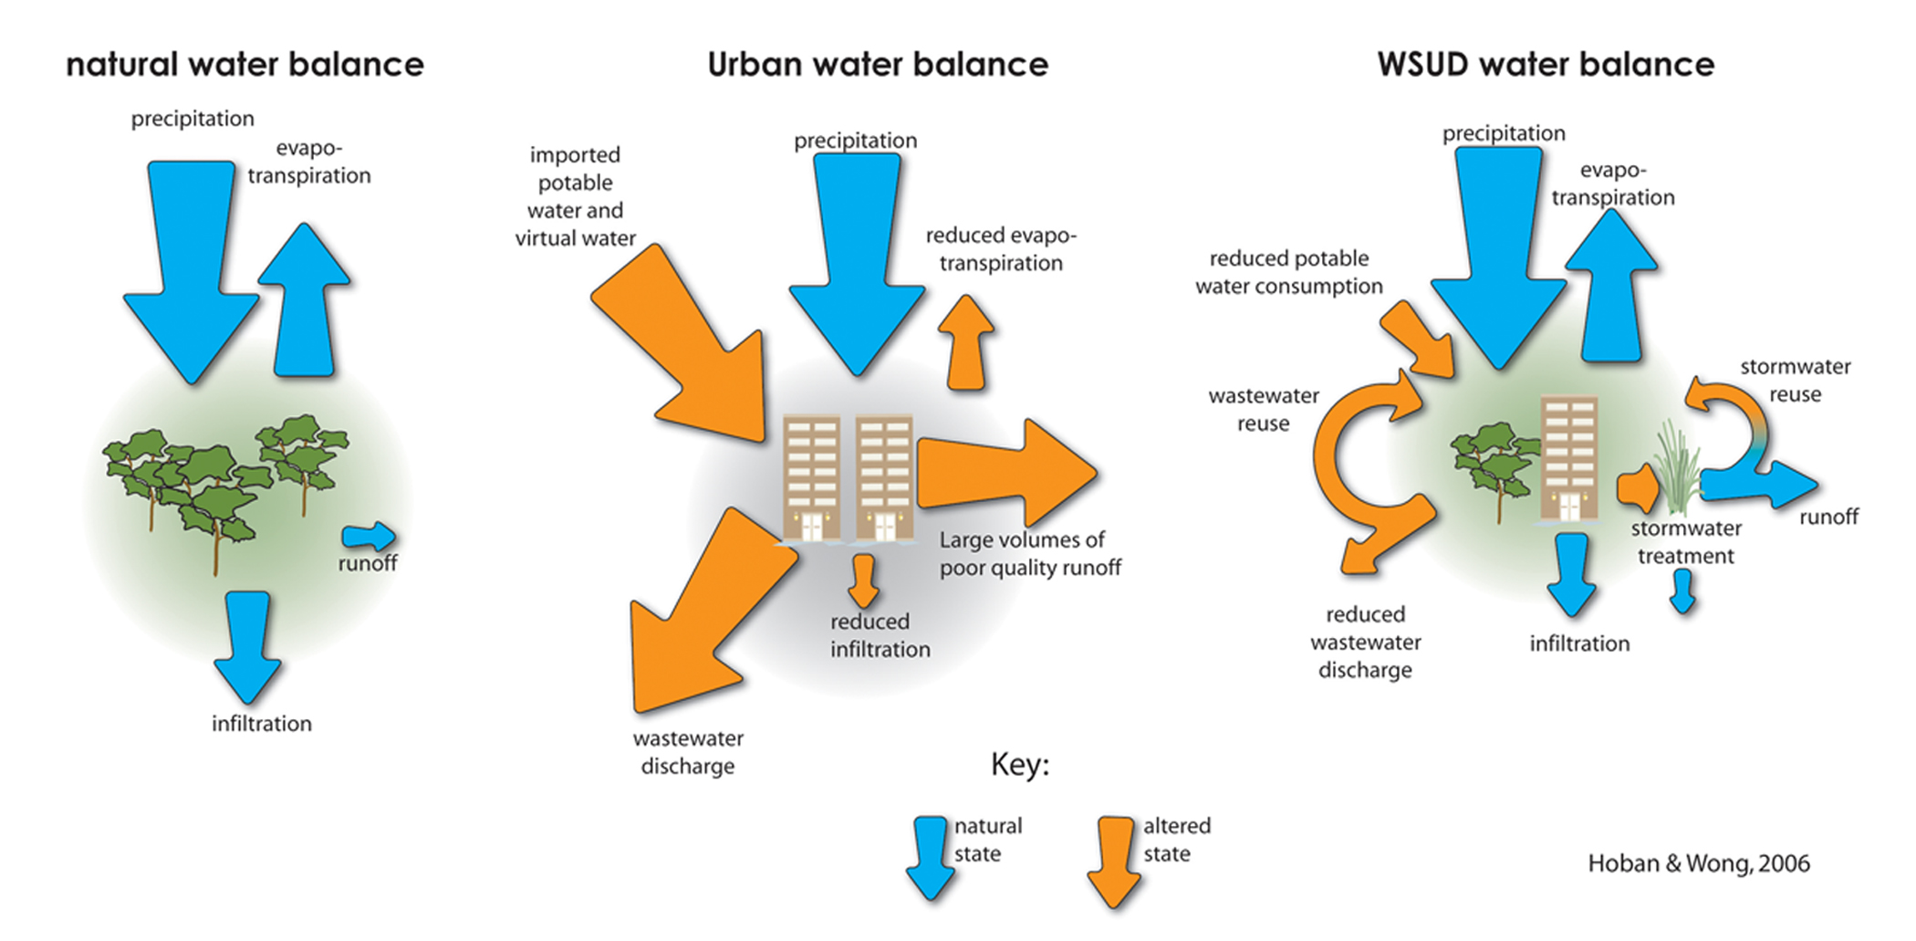
1.0. Conceitos
www.engineeringnaturesway.co.uk -

Slide 9
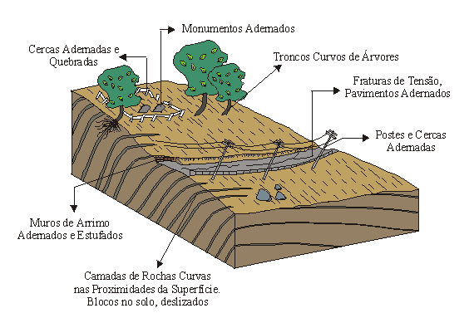
1.0. Conceitos
RASTEJOS (Creep):
Movimento descendente, lento e contínuo da massa de solo de um talude, caracterizando uma deformação plástica, sem geometria e superfície de ruptura definidas.
http://www.rc.unesp.br/

Slide 10
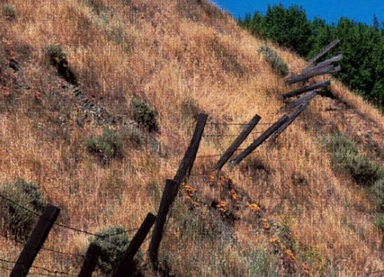
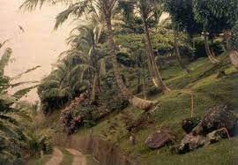
1.0. Conceitos
https://www.guiadaengenharia.com/estabilidade-taludes-deslizamentos/
https://www.rc.unesp.br/igce/aplicada/ead/interacao/inter09a.html

Slide 11
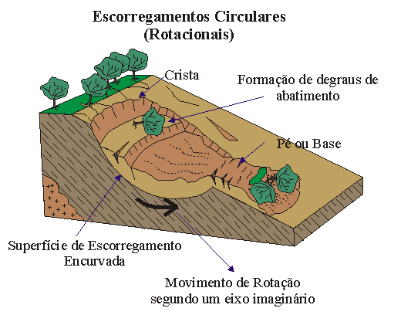
1.0. Conceitos
ESCORREGAMENTOS (Slides).
São movimento rápido de massas do solo e/ou rocha, com volume bem definido
http://www.rc.unesp.br/

Slide 12
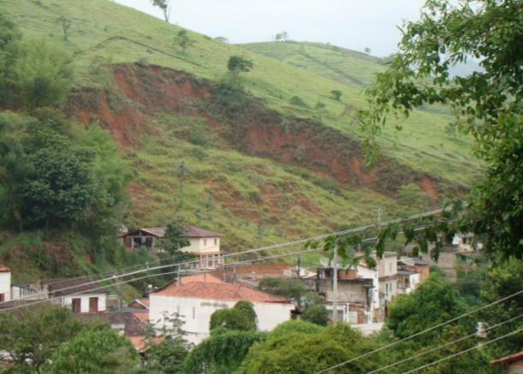
1.0. Conceitos
ESCORREGAMENTOS ROTACIONAIS
ESCORREGAMENTOS (Slides).
São movimento rápido de massas do solo e/ou rocha, com volume bem definido
https://www.guiadaengenharia.com/estabilidade-taludes-deslizamentos/

Slide 13
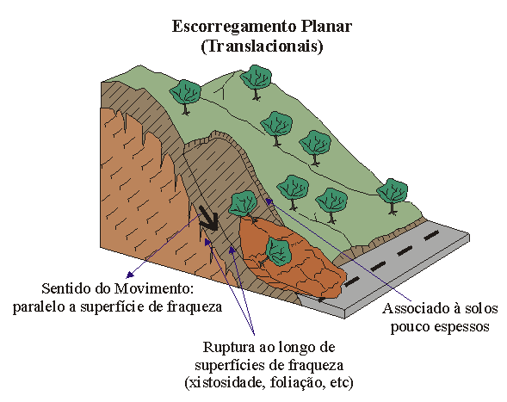
1.0. Conceitos
ESCORREGAMENTOS (Slides).
São movimento rápido de massas do solo e/ou rocha, com volume bem definido.
http://www.rc.unesp.br/

Slide 14
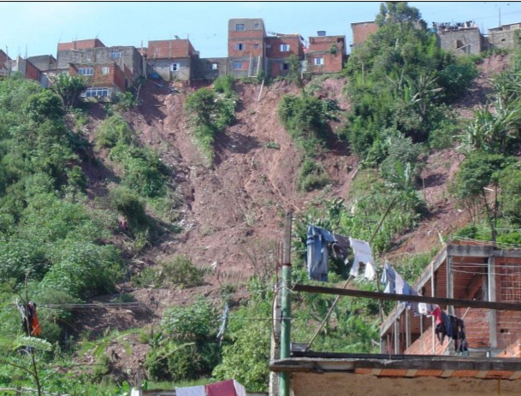
1.0. Conceitos
ESCORREGAMENTOS PLANARES
Associados a heterogeneidade dos materiais que formam o talude.
ESCORREGAMENTOS (Slides).
São movimento rápido de massas do solo e/ou rocha, com volume bem definido.
http://www.rc.unesp.br/
https://www.guiadaengenharia.com/estabilidade-taludes-deslizamentos/

Slide 15
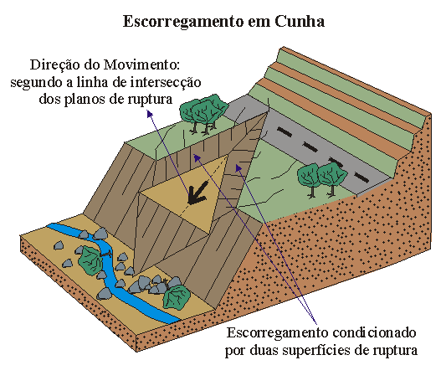
1.0. Conceitos
ESCORREGAMENTOS (Slides).
São movimento rápido de massas do solo e/ou rocha, com volume bem definido.
http://www.rc.unesp.br/

Slide 16
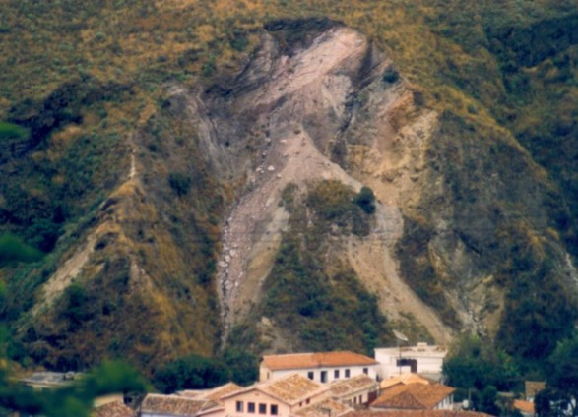
1.0. Conceitos
ESCORREGAMENTOS EM CUNHA
Associados às ações antrópicas.
ESCORREGAMENTOS (Slides).
São movimento rápido de massas do solo e/ou rocha, com volume bem definido.
http://www.rc.unesp.br/
https://www.guiadaengenharia.com/estabilidade-taludes-deslizamentos/

Slide 17
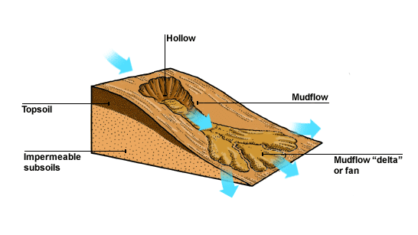
1.0. Conceitos
CORRIDAS (FLOW)
São movimentos gravitacionais na forma de escoamento rápido, envolvendo grandes volumes de materiais.
http://www.youtube.com/watch?v=Ny94aGWOXPw
watchoutnaturaldisasters.weebly.com

Slide 18
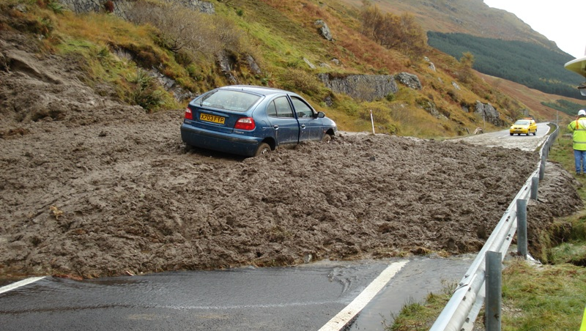
www.ukgeohazards.info

Slide 19
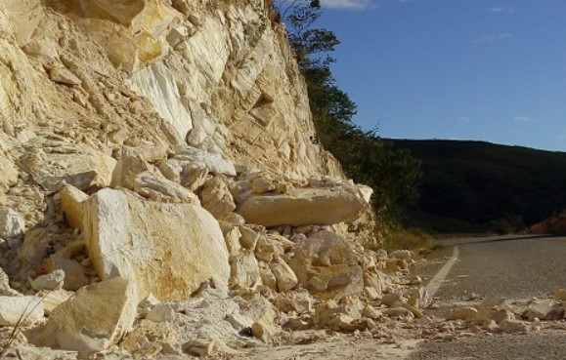
1.0. Conceitos
QUEDAS EM BLOCOS
A queda de blocos nada mais é do que a queda livre de blocos ao longo do talude, sem uma superfície de movimentação. Ocorre em inclinações acentuadas.
https://www.guiadaengenharia.com/estabilidade-taludes-deslizamentos/

Slide 20
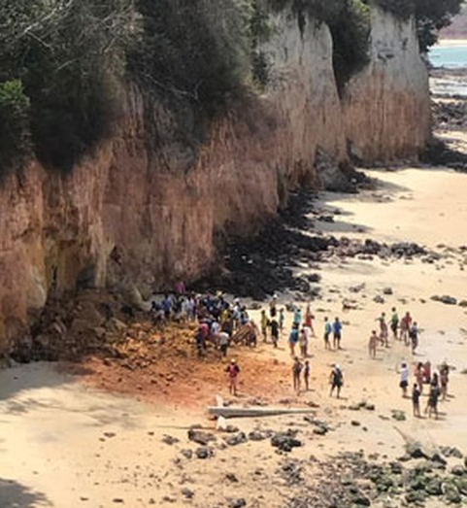
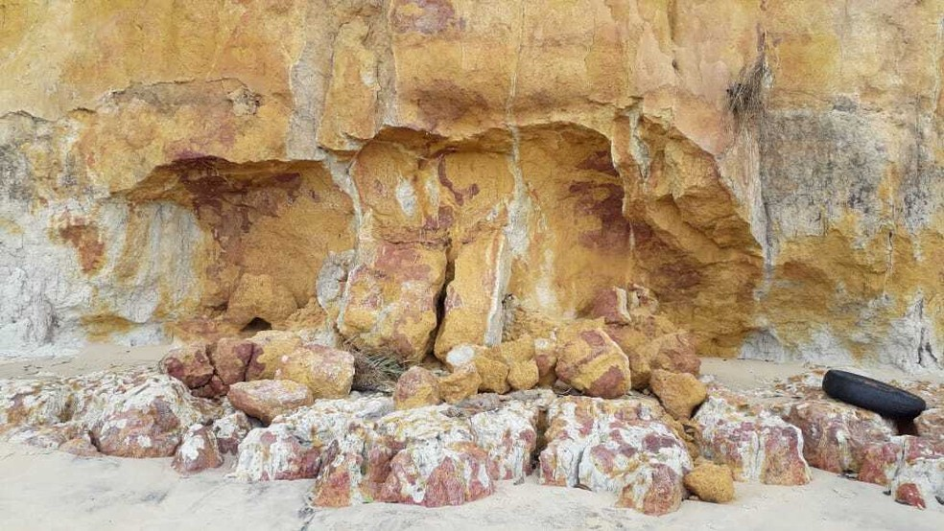
1.0. Conceitos
QUEDAS EM BLOCOS
https://g1.globo.com/rn/rio-grande-do-norte/noticia/2020/11/18/se-amavam-muito-diz-mae-de-vitima-sobre-casal-morto-em-desabamento-em-pipa.ghtml

Slide 21
1.0. Conceitos
No contexto da edificações, a intensificação do uso do automóvel representou importante fator para a maior utilização de soluções de contenções.
As tecnologias mais modernas propiciam maior produtividade, melhor aproveitamento do terreno e escavações mais profundas e seguras.
É preciso considerar:
Custo;
Prazo;
Esbeltez.

Slide 22
1.0. Conceitos
Normas
NBR-11682 Estabilidade de Encostas
NBR-6122 Projeto e Execução de Fundações
NBR-6497 Levantamento Geotécnico
NBR-8044 Projeto Geotécnico
NBR-9288 Emprego de terrenos reforçados
NBR-9286 Terra Armada
NBR-9285 Microancoragem
NBR-6501 Rochas e Solos
NBR-9604 Abertura de poço e trincheira de Inspeção em solo, com retirada de amostras deformadas e indeformadas
NBR-9820 Coleta de armostras indeformadas em solo em furos de sondagem
NBR-6484 Execução de sondagens de simples reconhecimento dos solos
NBR-9061 Segurança de escavações a céu aberto
NBR-12589 Proteção de taludes e fixação de margens em obras portuárias
NBR-5629 Execução de tirantes ancorados no terreno
NBR-13896 Aterros de resíduos não perigosos - critérios para projeto, implantação e operação
NBR-5681 Controle tecnológico da execução de aterrros em obras de edificações
NBR-13602 Avaliação de dispersibilidade de solos argilosos pelo ensaio sedimentométrico comparativo

Slide 23
2. Métodos de Estabilização

Slide 24
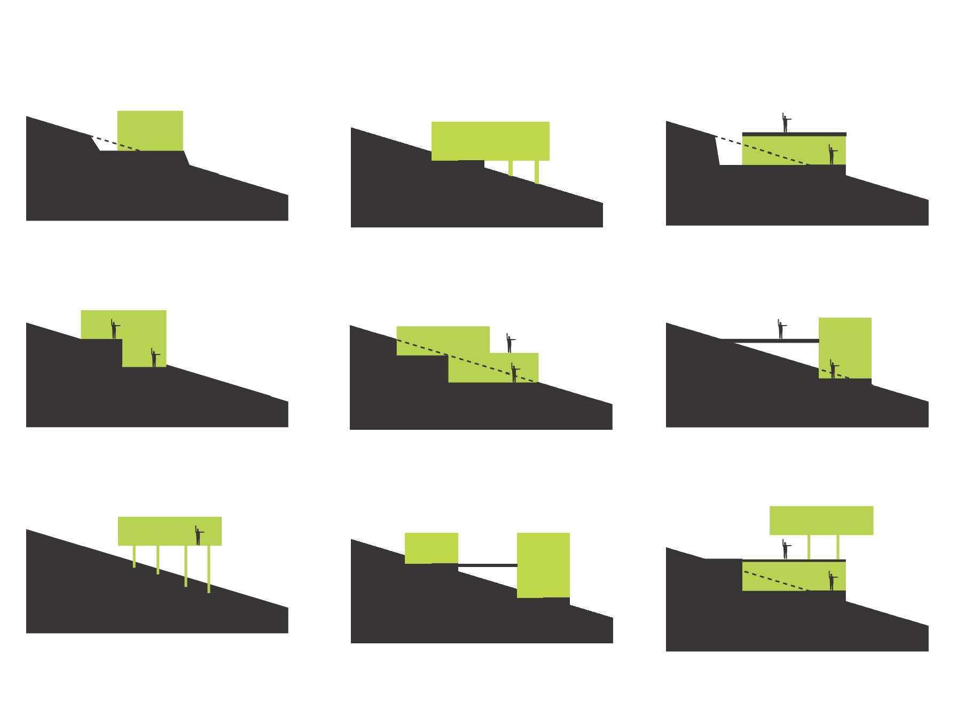
Exemplos de implantações

Slide 25
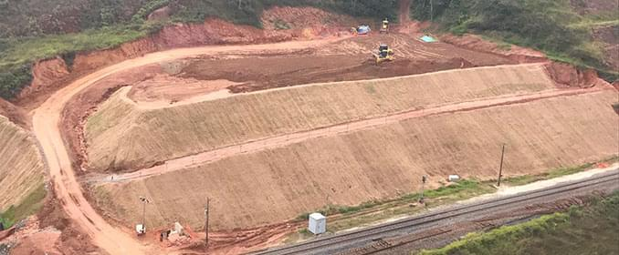
2.0. Métodos de Estabilização
2.1. Modificação de geometria.
https://www.aecweb.com.br/revista/materias/projeto-de-talude-pode-dispensar-contencoes-complexas-em-escavacoes-profundas/16110

Slide 26
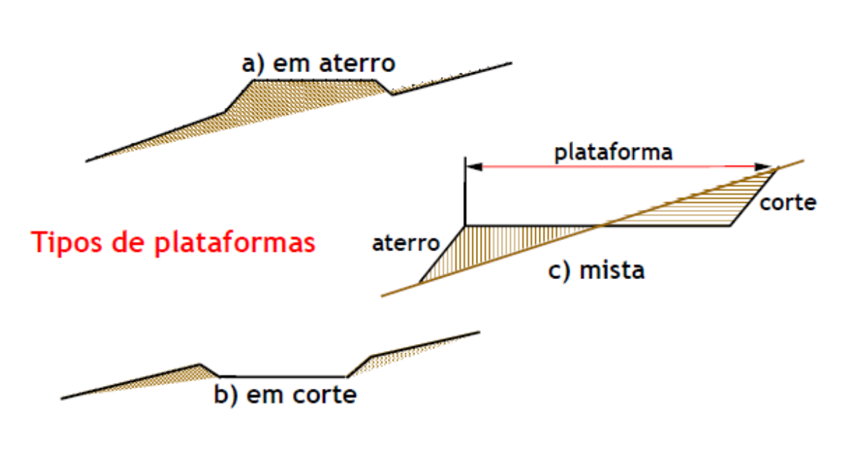
Tipos de Plataformas e Taludes

Slide 27
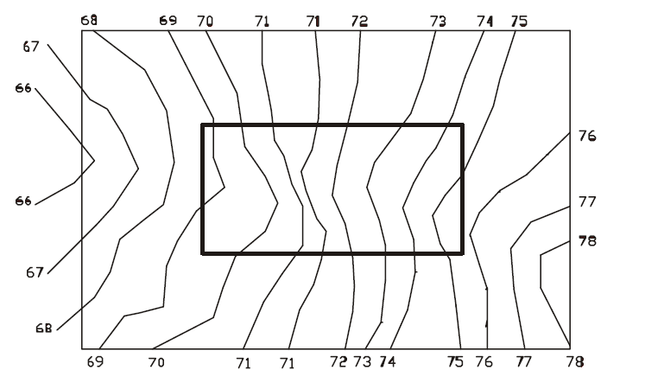
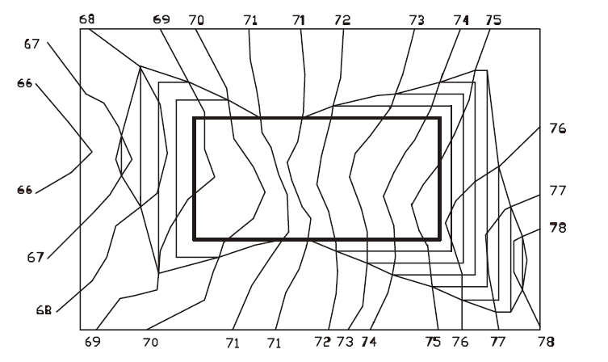
Determinação de linhas de offset

Slide 28

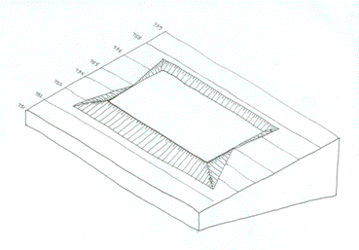
Determinação de linhas de offset
Representação

Slide 29
2.0. Métodos de Estabilização
2.2. Tratamento superficial
Tem a finalidade de evitar que material do maciço seja perdido, através da erosão da face e/ou que a água infiltre no terreno de forma exagerada.
a) Vegetação rasteira;
b) Telas (geossintéticos);
c) Argamassa ou concreto jateado

Slide 30
2.0. Métodos de Estabilização
2.3. Solo Reforçado
“Consiste na introdução de elementos resistentes na massa de solo, com a finalidade de aumentar a resistência do maciço como um todo. O método de execução é o chamado “Down-Top” (de baixo para cima). Durante a execução do aterro a ser reforçado, a cada camada de solo compactado executada, faz-se o intercalamento com uma camada de elementos resistentes. À medida que o aterro vai sendo alteado, o talude reforçado vai tomando forma. Geralmente, a face do talude reforçado recebe um revestimento, para que problemas, como erosão, possam ser evitados”. (Dyminski, A.)

Slide 31
2.0. Métodos de Estabilização
2.3. Solo Reforçado
2.3.1. Terra armada
Os elementos de reforço são tiras metálicas revestidas. A disposição das fitas entre as camadas de solo compactadas aumenta a resistência do solo ao cisalhamento, formando uma massa de solo estável
Os blocos de concreto protegem a face, evitando deslocamento excessivo, no entanto não tem função estrutural;
http://www.cesec.ufpr.br/

Slide 32
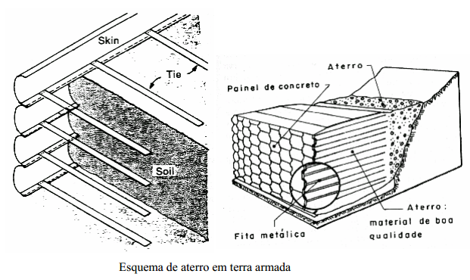
2.0. Métodos de Estabilização
3.3. Solo Reforçado
3.3.1. Terra armada
Já corrigi o e-mail. Sua a turma apresenta em 16/04
http://www.cesec.ufpr.br/

Slide 33
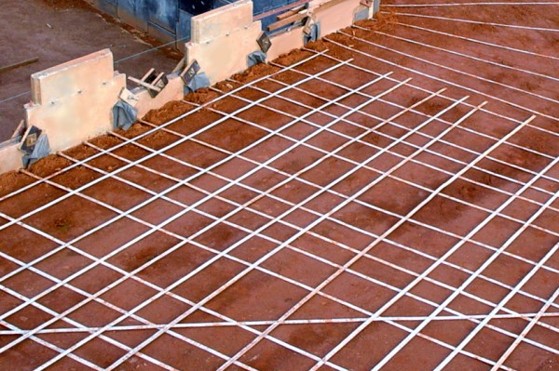
http://www.terraarmada.com.br/

Slide 34
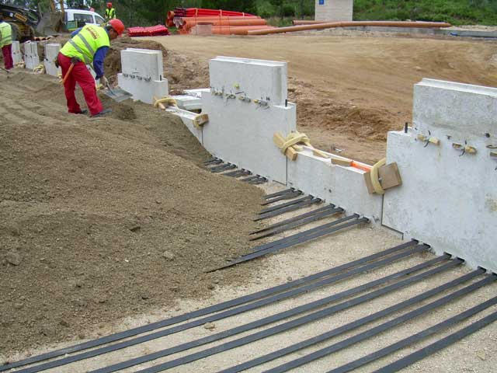
www.tierra-armada.com

Slide 35
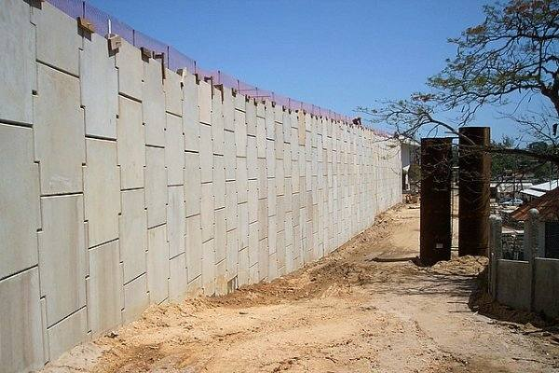
http://www.cimentoitambe.com.br/

Slide 36
2.0. Métodos de Estabilização
3.3. Solo Reforçado
3.3.1. Terra Armada
- Resistência interna: Que, aliada à estabilidade externa do volume armado, confere ao conjunto significativa capacidade de resistir às cargas estáticas e dinâmicas.
- Confiabilidade: A durabilidade dos materiais está bem documentada e é monitorável, permitindo alto grau de confiabilidade.
- Adaptabilidade: A tecnologia provê soluções para casos complexos e, muitas vezes, demonstra ser a melhor solução para problemas como: uma faixa de domínio estreita; taludes naturais instáveis; condições limite de fundação com expectativa de recalques significativos.
- Aspecto estético: A variedade de possibilidades de paramentos externos pode atender a diversas exigências arquitetônicas, Dashofer (2006).
Já corrigi o e-mail. Sua a turma apresenta em 16/04
http://www.cesec.ufpr.br/

Slide 37
2.0. Métodos de Estabilização
2.3. Solo Reforçado
2.3.2. Geossintéticos
Os geossintéticos são inertes à umidade e às características químicas ou biológicas do solo. Podem ser utilizados com diferentes finalidades:
separação de materiais;
reforço de aterros;
filtração;
drenagem;
barreiras impermeáveis.
Já corrigi o e-mail. Sua a turma apresenta em 16/04
http://www.cesec.ufpr.br/

Slide 38
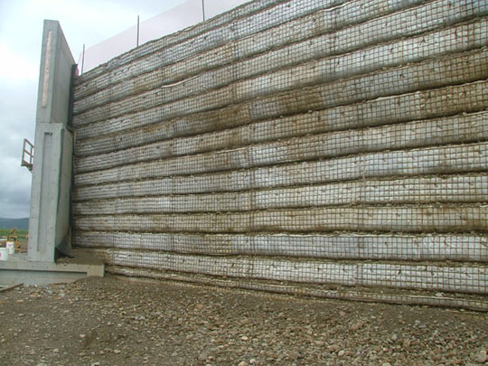
www.engenhariacivil.com

Slide 39
2.0. Métodos de Estabilização
2.3. Solo Reforçado
2.3.3. Alternativos
- Pneus;
- Bambu etc
http://www.cesec.ufpr.br/

Slide 40
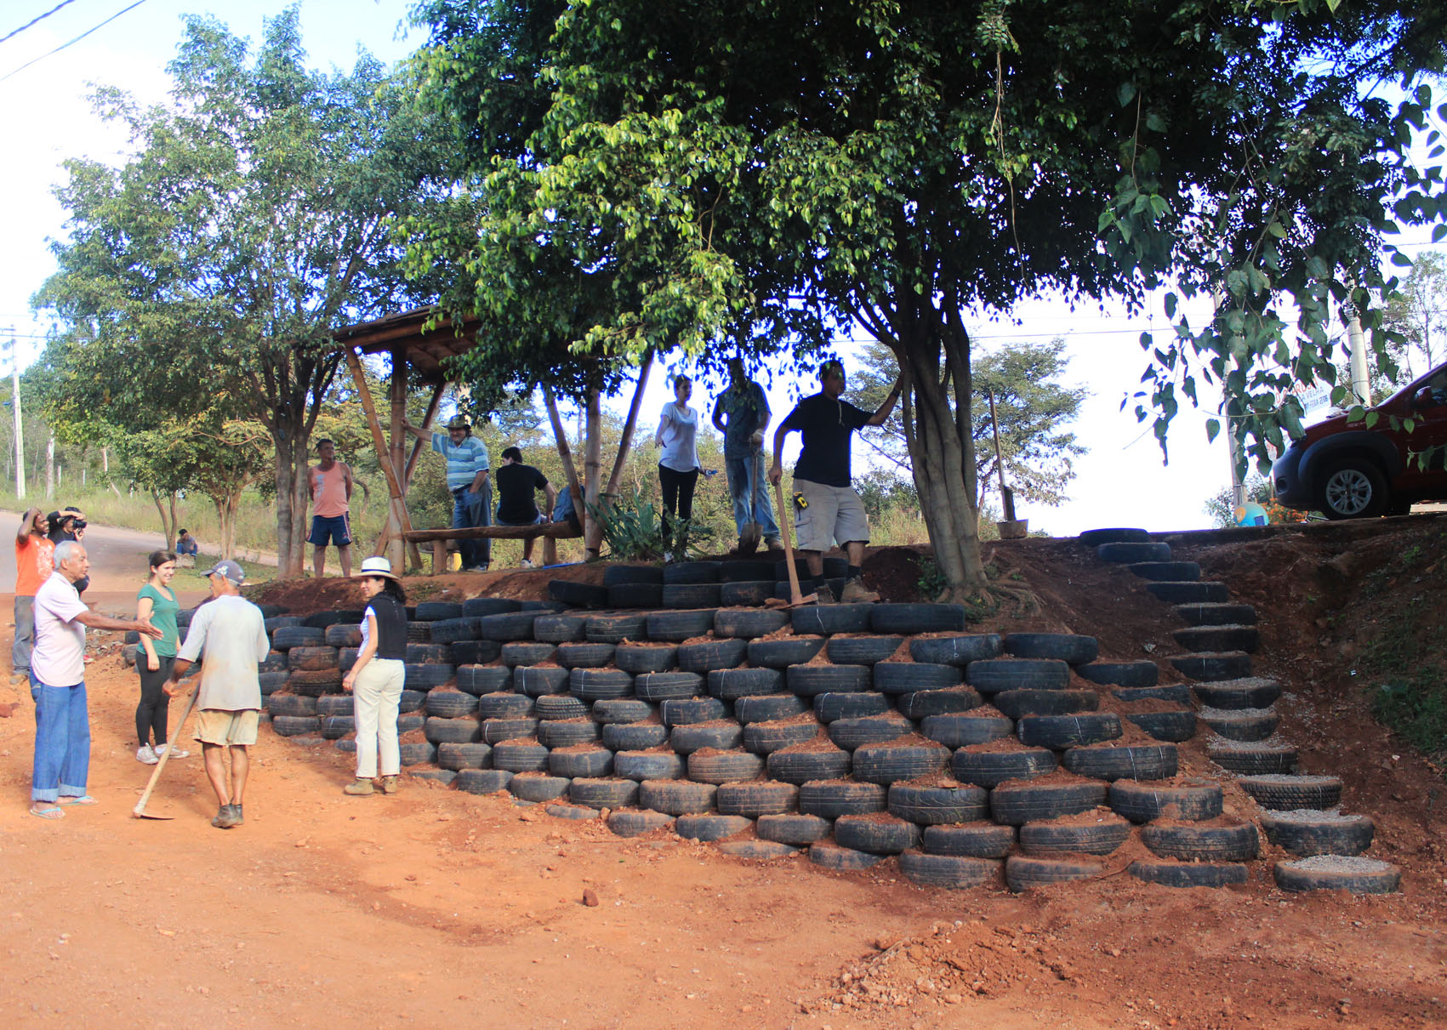
http://www.cimentoitambe.com.br/
www.arq.ufmg.br

Slide 41
2.0. Métodos de Estabilização
2.4. Solo Grampeado
Consiste na introdução de barras metálicas, revestidas ou não, em maciços naturais ou
em aterros.
Sua execução consiste em
perfuração do maciço,
introdução da barra metálica no furo
preenchimento do mesmo com nata de cimento.
A cabeça do prego pode ser protegida, bem como a face do talude, com argamassa de
cimento ou com concreto jateado.
Os grampos não são protendidos, sendo solicitados somente quando o maciço sofre pequenos deslocamentos
http://www.cesec.ufpr.br/

Slide 42
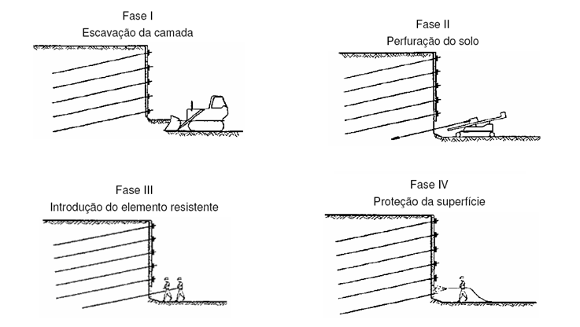
2.0. Métodos de Estabilização
2.4. Solo Grampeado
www.laresengenharia.com.br

Slide 43
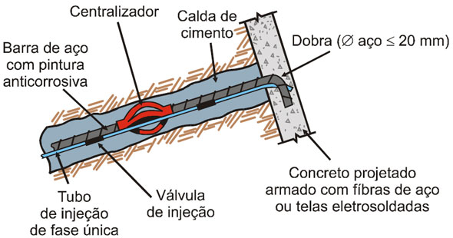
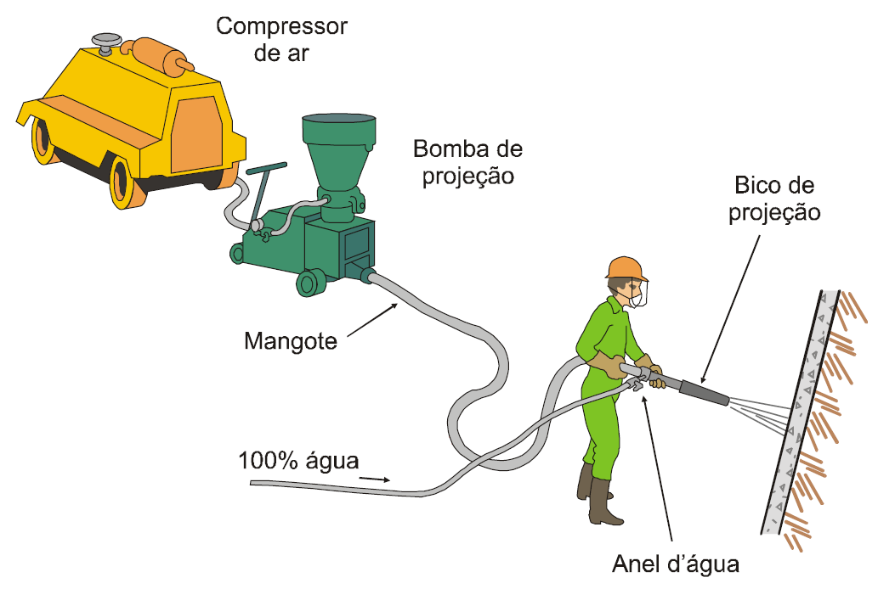
2.0. Métodos de Estabilização
2.4. Solo Grampeado
http://www.metalica.com.br/

Slide 44
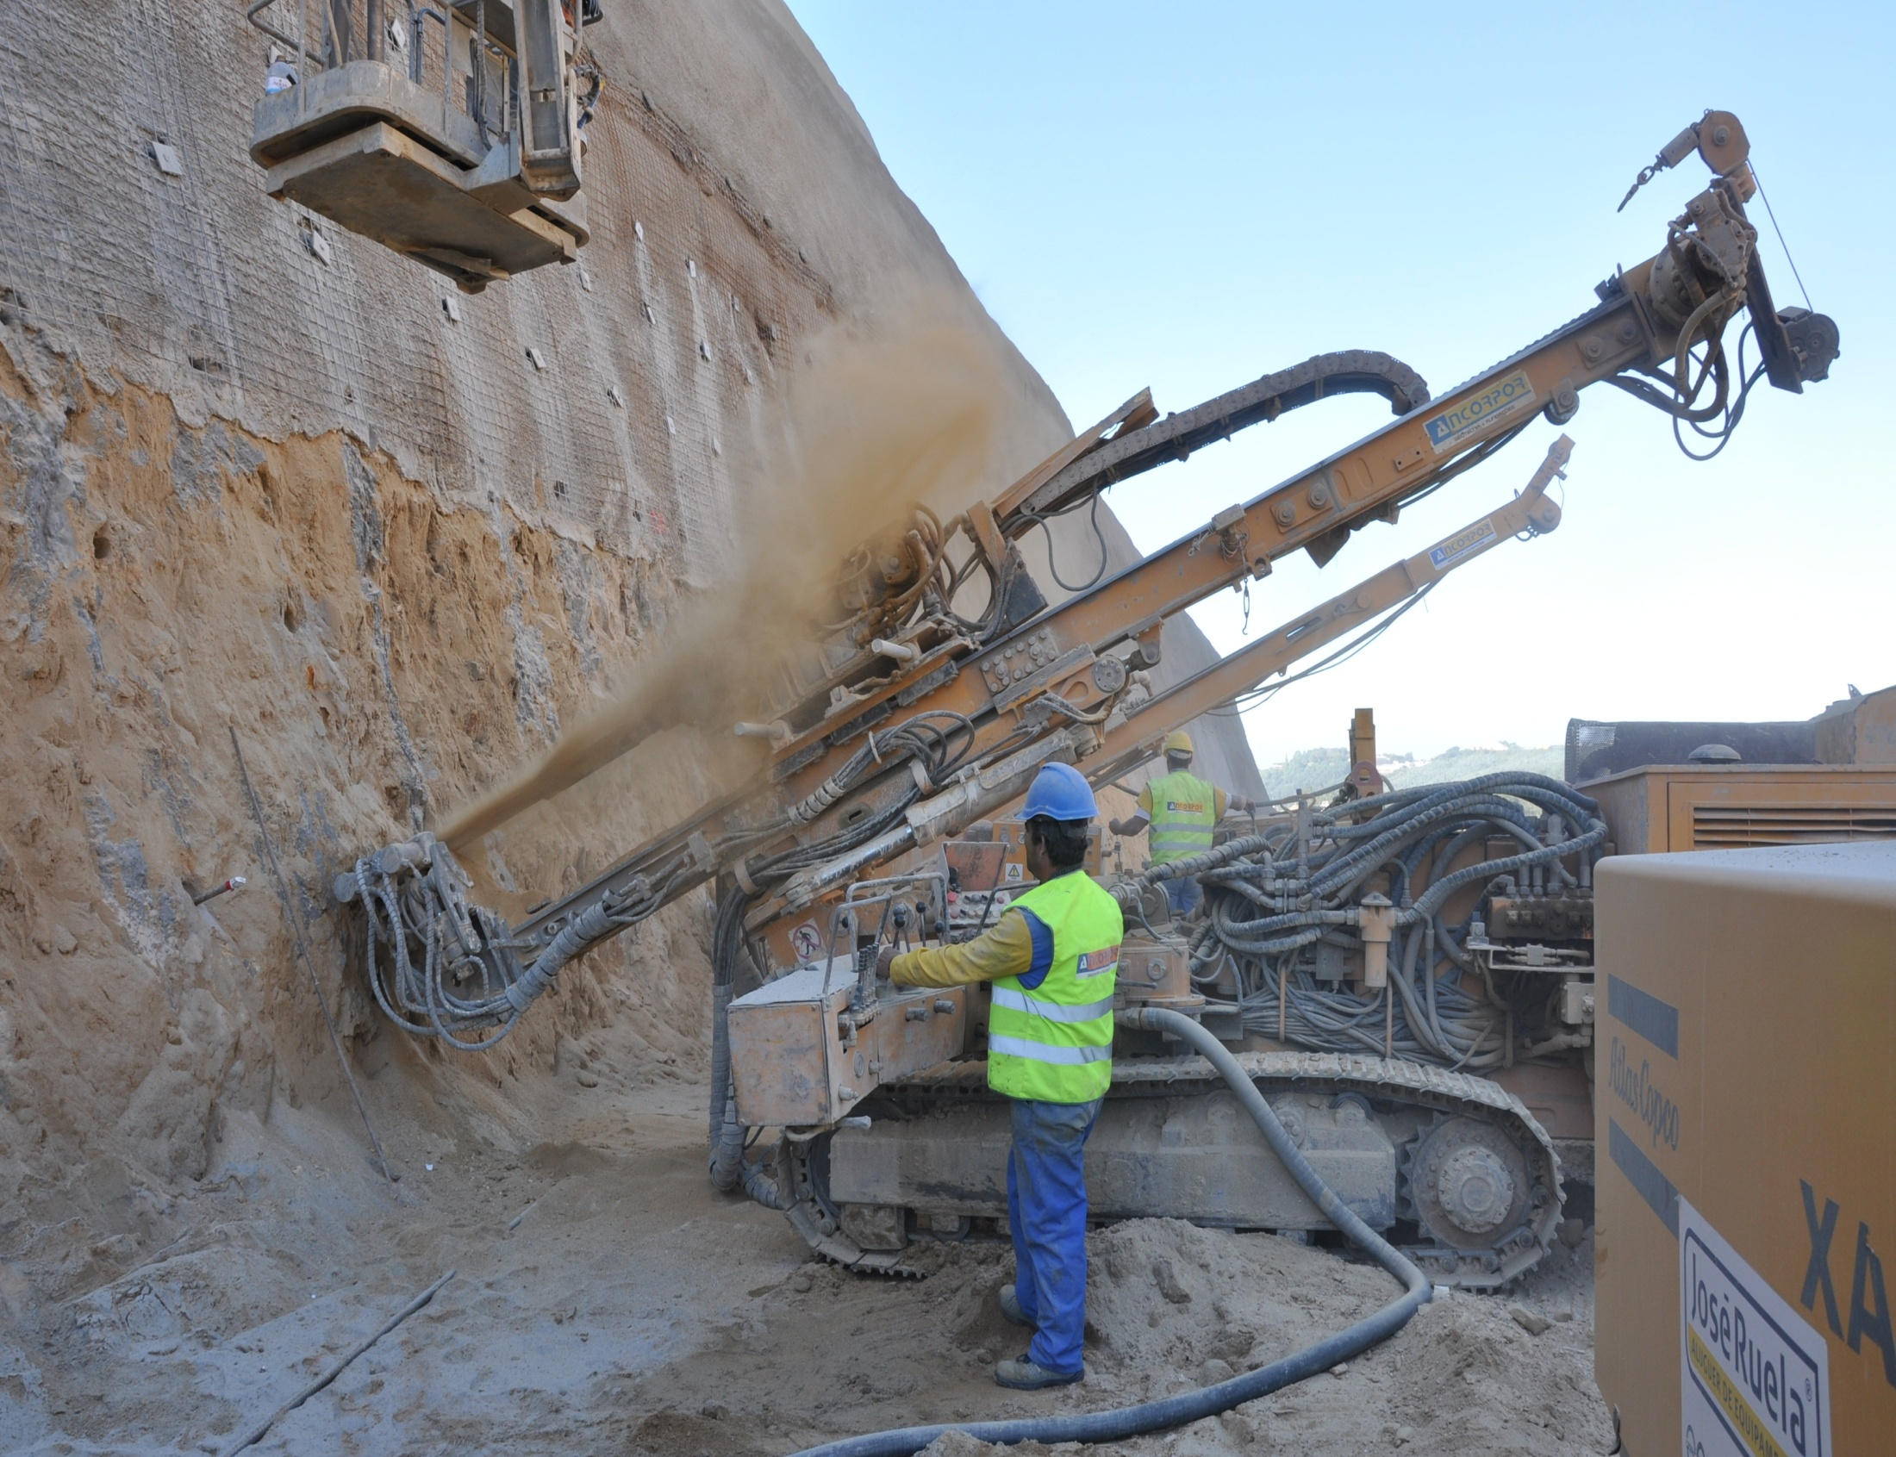
http://ancorbras.com.br/

Slide 45
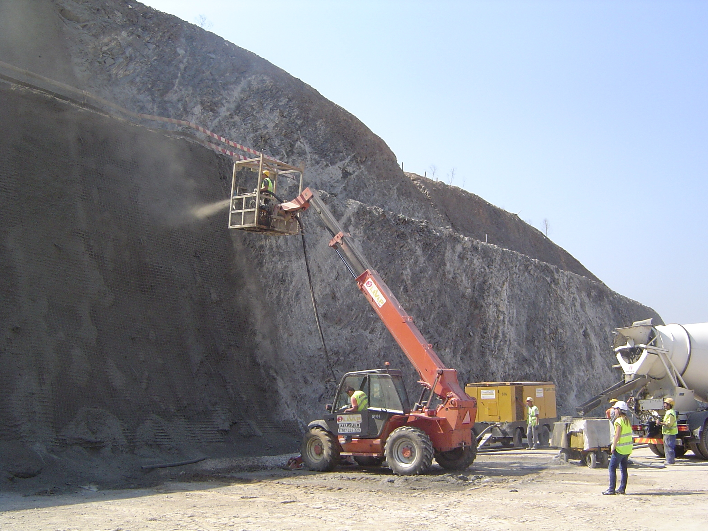
http://ancorbras.com.br/

Slide 46
2.0. Métodos de Estabilização
2.5. Muro de Arrimo
São paredes que servem para conter massas de terra. Podem ser de diversos tipos e
funcionar de diferentes maneiras.
2.5.1. Muros a Gravidade
- A estabilidade deve-se ao peso próprio. Utilizados para conter desníveis inferiores a 5m.
- Em geral são executados em alvenaria ou em concreto. Nos muros de concreto devem ser previstas juntas estruturais com espaçamento máximo de 20m e vedação em Neoprene ou material similar.
http://www.cesec.ufpr.br/

Slide 47
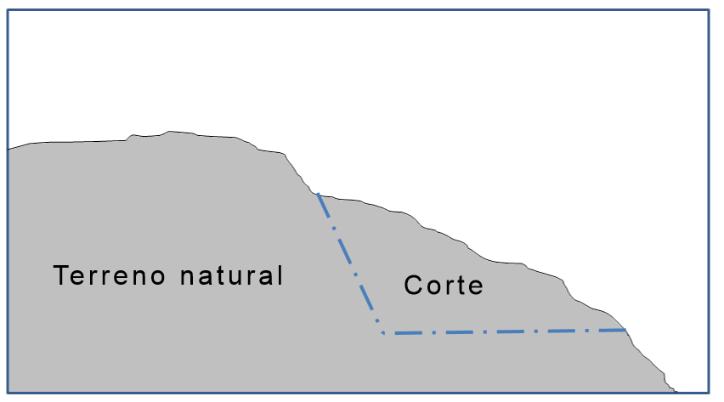
2.0. Métodos de Estabilização
http://www.dcc.ufpr.br/mediawiki/index.php/Disciplinas

Slide 48
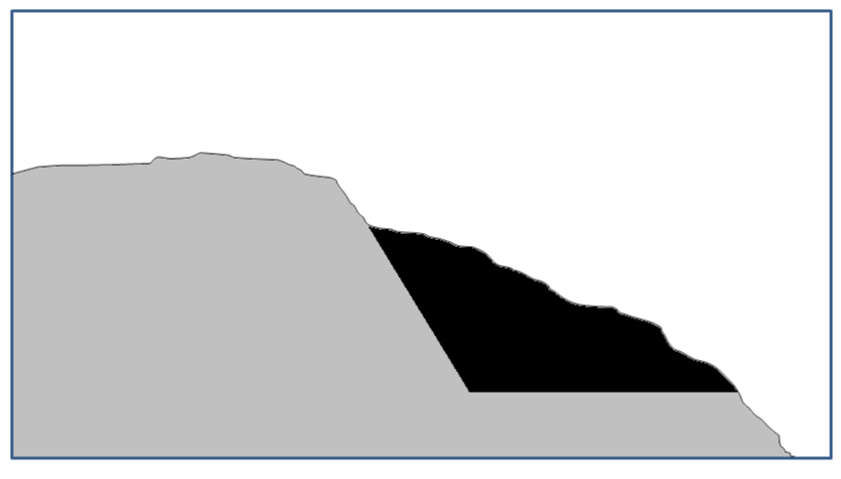
2.0. Métodos de Estabilização
http://www.dcc.ufpr.br/mediawiki/index.php/Disciplinas

Slide 49
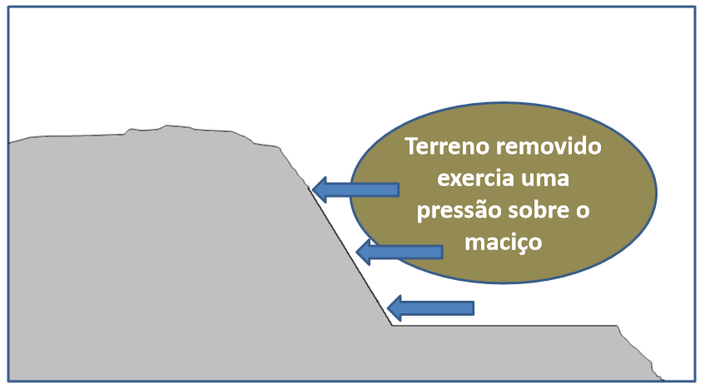
2.0. Métodos de Estabilização
http://www.dcc.ufpr.br/mediawiki/index.php/Disciplinas

Slide 50
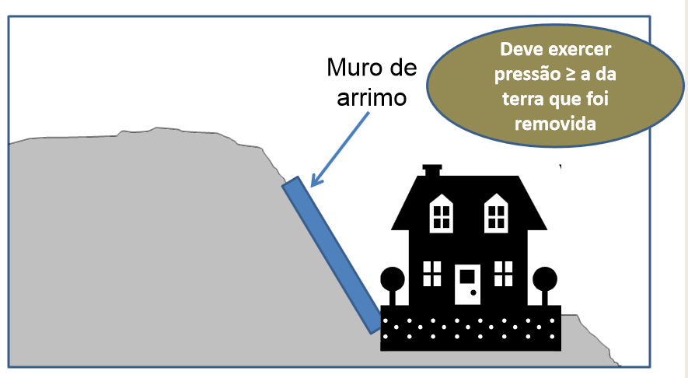
2.0. Métodos de Estabilização
http://www.dcc.ufpr.br/mediawiki/index.php/Disciplinas

Slide 51
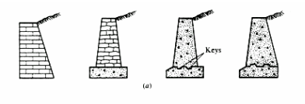
2.0. Métodos de Estabilização
2.5.1. Muros a Gravidade
.
http://www.cesec.ufpr.br/

Slide 52
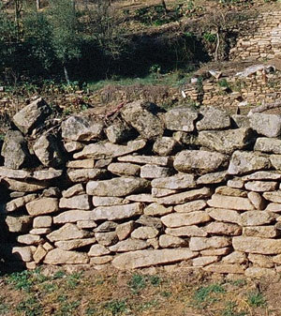
2.0. Métodos de Estabilização
2.5.1. Muros a Gravidade
a) Pedra sem argamassa
.
Contenção de taludes com alturas de até 2m;
A base do muro deve ter largura de 0,5 a 1,0m e deve assentar-se sobre cota inferior à da superfície do terreno;
Não necessita de drenos.
estiradorsemrima.blogspot.com

Slide 53
2.0. Métodos de Estabilização
2.5.1. Muros a Gravidade
b) Pedra argamassada
- Aplica-se a taludes de maior altura (cerca de uns 3m);
- A argamassa provoca uma maior rigidez no muro, porém elimina a sua capacidade drenante.
- É necessário então implementar os dispositivos usuais de drenagem de muros impermeáveis, tais como dreno de areia ou tubos barbacãs.

Slide 54
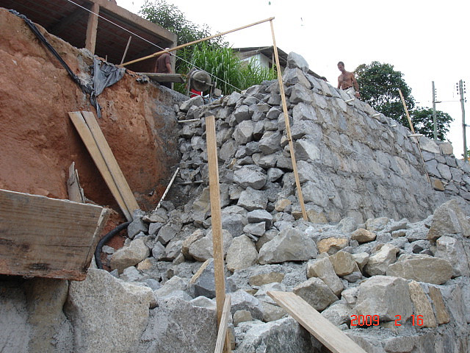
http://www.flickr.com/photos/projetomacicodomorrodacruz/3471859424/sizes/z/in/set-72157617175495872/

Slide 55
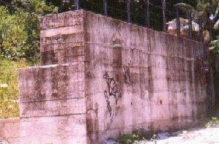
2.0. Métodos de Estabilização
2.5.1. Muros a Gravidade
c) Muro de Concreto Ciclópico ou Concreto Gravidade
O muro de concreto ciclópico é construído mediante o preenchimento de uma fôrma com concreto e pedra de dimensões variadas;
Secção é usualmente trapezoidal. Caso se deseje executar a face frontal plano recomenda-se inclinação de pelo menos dois graus em direção à área aterrada.
engbolzan.blogspot.com

Slide 56
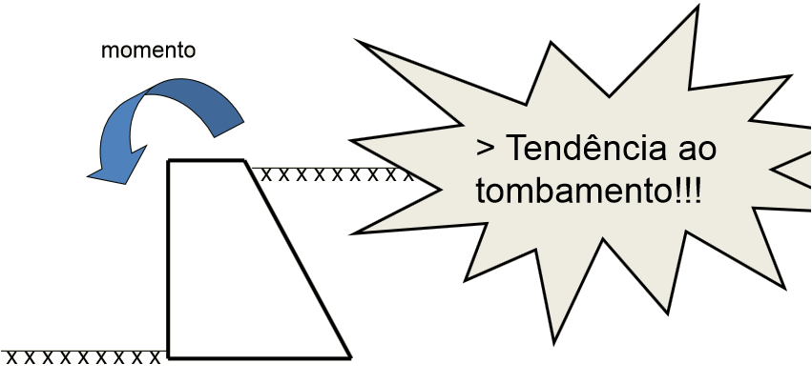
2.0. Métodos de Estabilização
2.5.1. Muros a Gravidade
http://www.dcc.ufpr.br/mediawiki/index.php/Disciplinas

Slide 57
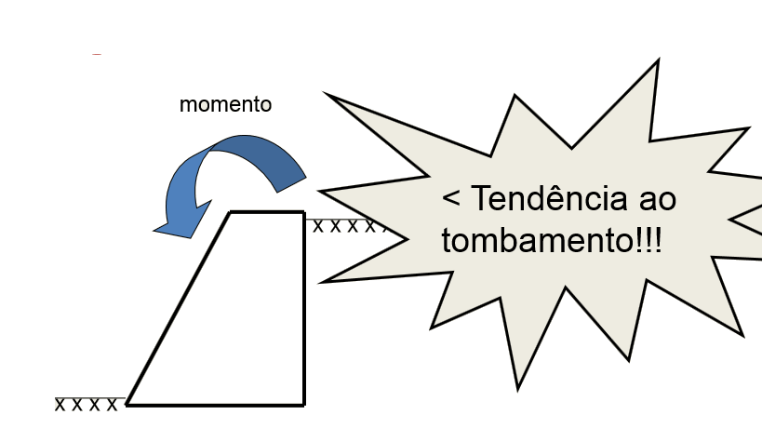
2.0. Métodos de Estabilização
2.5.1. Muros a Gravidade
http://www.dcc.ufpr.br/mediawiki/index.php/Disciplinas

Slide 58
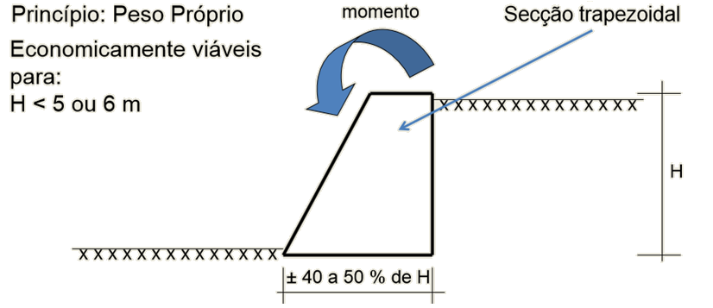
2.0. Métodos de Estabilização
2.5.1. Muros a Gravidade
http://www.dcc.ufpr.br/mediawiki/index.php/Disciplinas

Slide 59
2.0. Métodos de Estabilização
2.5.1. Muros a Gravidade
d) Gabião
- São constituídos por gaiolas metálicas preenchidas com pedras arrumadas manualmente e construídas com fios de aço galvanizado em malha hexagonal com dupla torção.
- Grande fexibilidade;
Permeabilidade;
Tem princípio similar ao Crib Wall, que são estruturas formadas por elementos pré-moldados de concreto armado, madeira ou aço, montados no local, em forma de “fogueiras”, preenchidos com material granular graúdo.
http://www.dcc.ufpr.br/mediawiki/index.php/Disciplinas

Slide 60
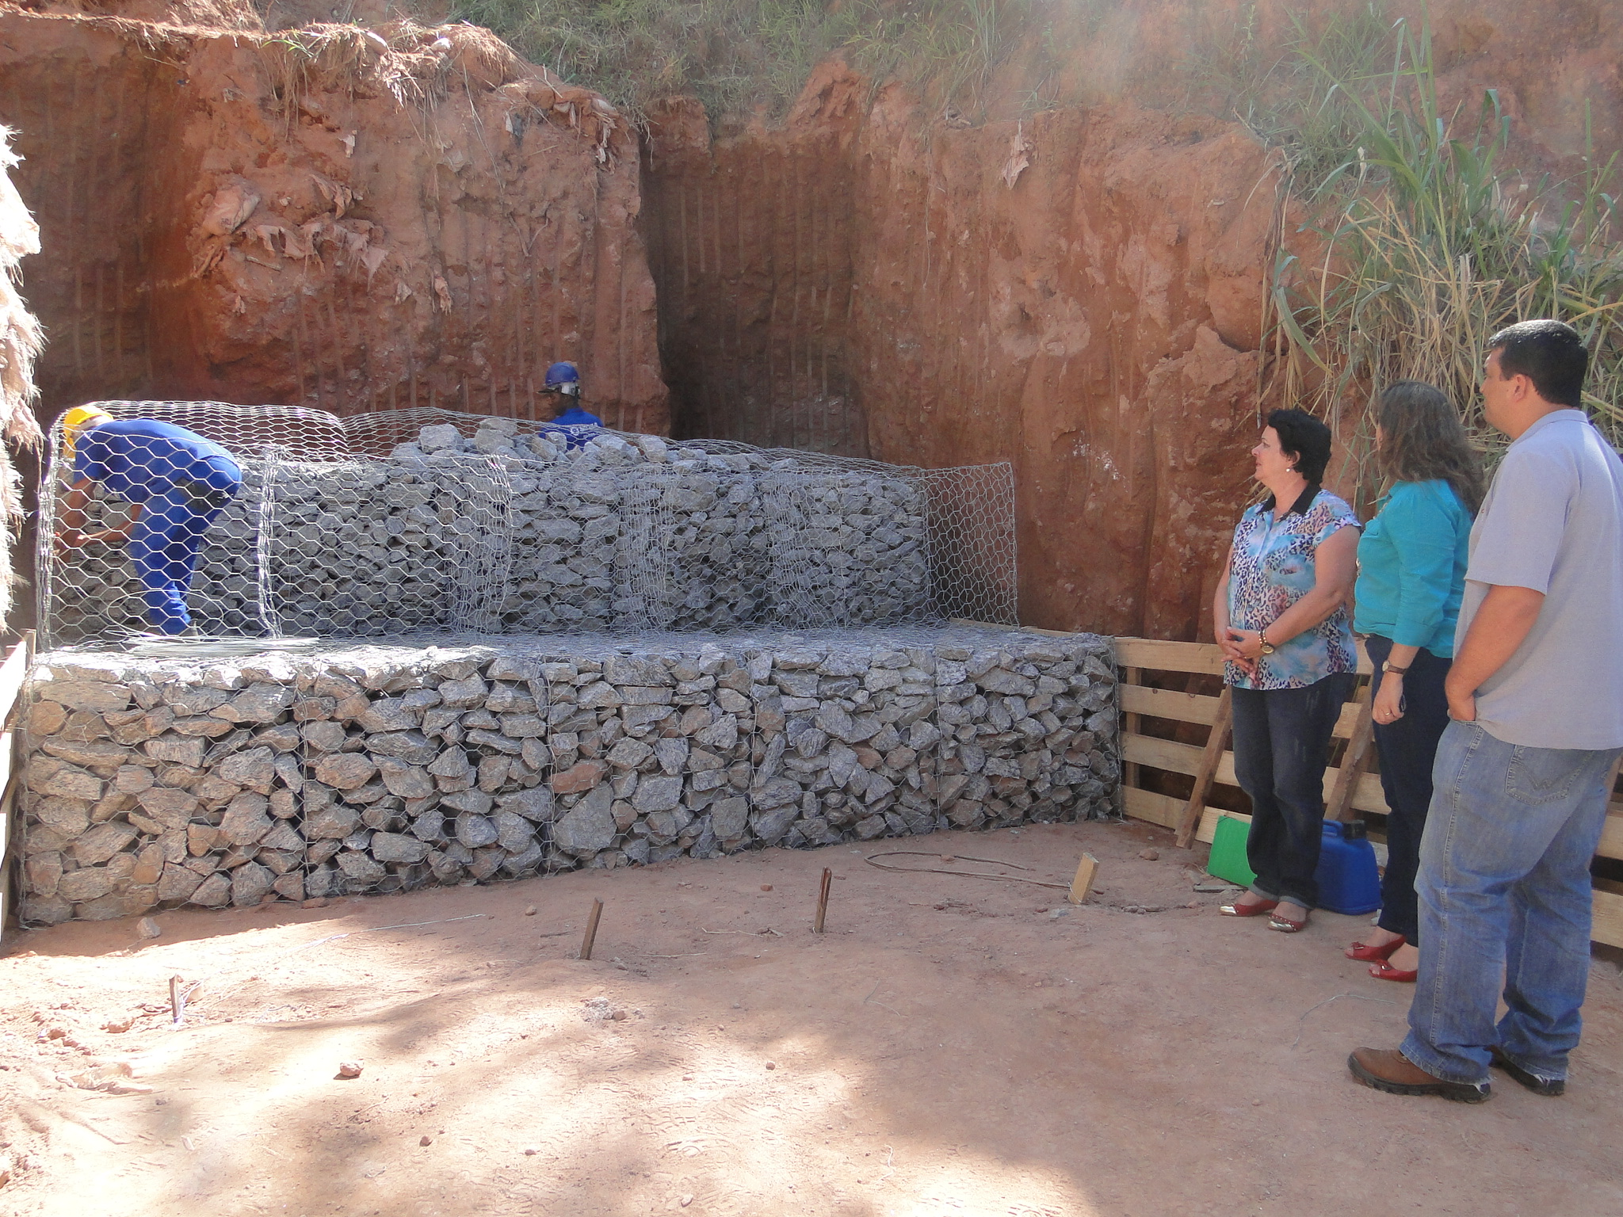
www.fabriciano.mg.gov.br

Slide 61
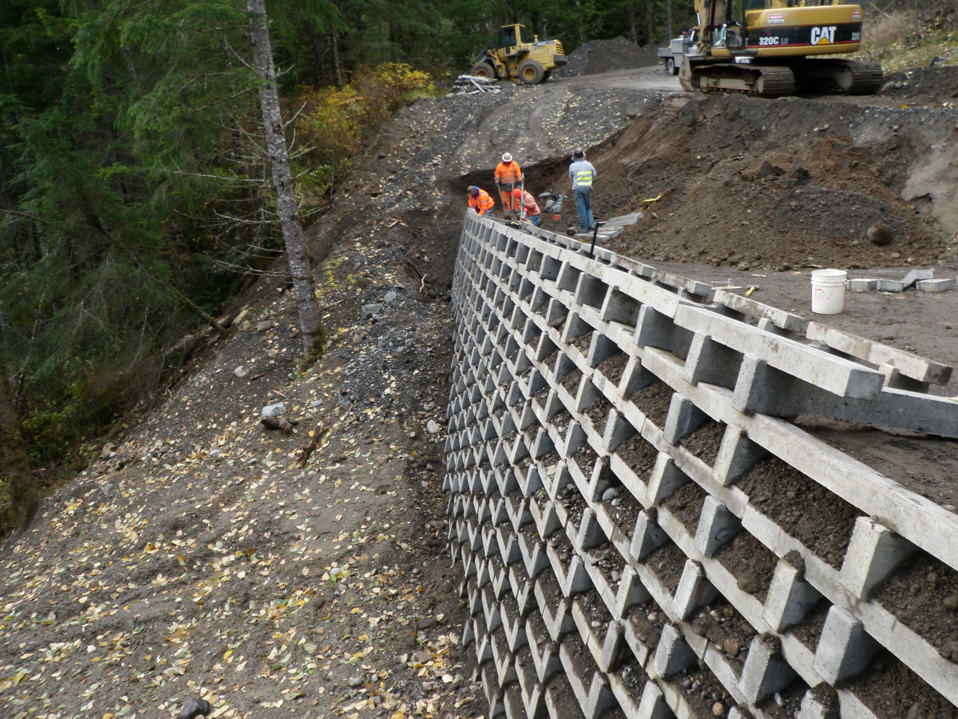
www.cob.org -

Slide 62
2.0. Métodos de Estabilização
2.5.1. Muros a Gravidade
d) Muro de Solo-cimento Ensacado
- São constituídos por camadas formadas por sacos de poliéster ou similares, preenchidos por uma mistura cimento-solo da ordem de 1:10 a 1:15 (em volume);
- Solução econômica que não requer mão de obra especializada.

Slide 63
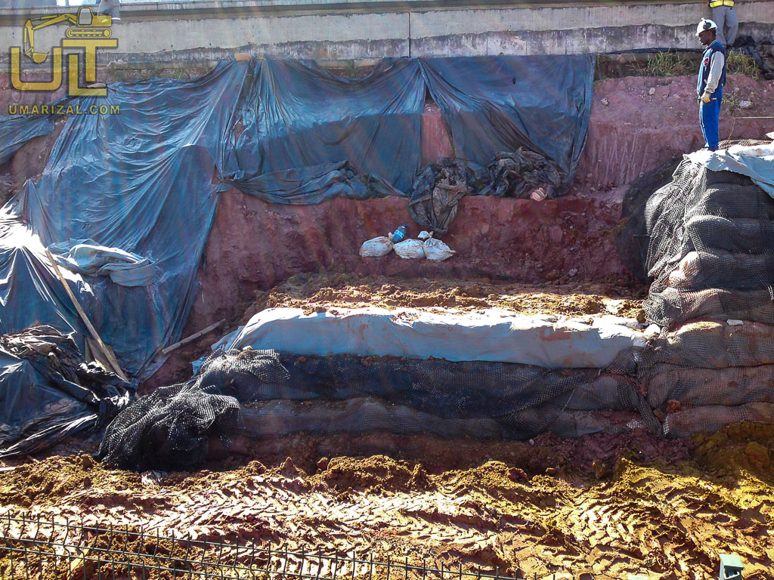
www.umarizal.com

Slide 64
2.0. Métodos de Estabilização
2.5.1. Muros a Gravidade
e) Muros de Flexão
São estruturas mais esbeltas com seção transversal em “L” que resistem aos empuxos por flexão, utilizando parte do peso próprio do maciço, que se apoia sobre a base do “L”;
São construídos em concreto armado, tornando-se antieconômicos para alturas acima de 5 a 7m. A laje de base em geral apresenta largura entre 50 e 70% da altura do muro.
A face trabalha à flexão e se necessário pode empregar vigas de enrijecimento, no caso alturas maiores, os contrafortes, que são em geral espaçados de cerca de 70% da altura do muro.
http://www.eng.uerj.br/~denise/pdf/muros.pdf

Slide 65
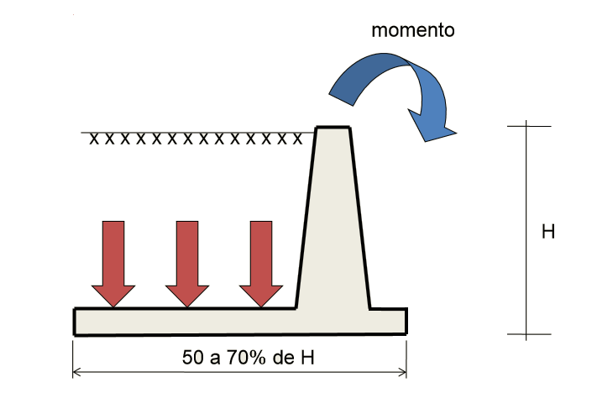
2.0. Métodos de Estabilização
Muros de Flexão sem Contrafortes
http://www.dcc.ufpr.br/mediawiki/index.php/Disciplinas

Slide 66
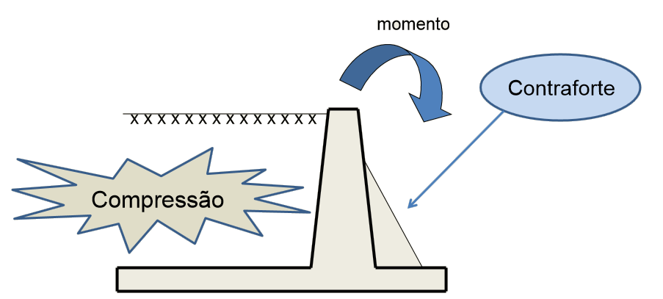
3.0. Métodos
Muros de Flexão com Contrafortes
http://www.dcc.ufpr.br/mediawiki/index.php/Disciplinas

Slide 67

2.0. Métodos de Estabilização
Muros de Flexão com Contrafortes
http://www.dcc.ufpr.br/mediawiki/index.php/Disciplinas

Slide 68
2.0. Métodos de Estabilização
3.6. Cortina atirantada
“Parede de concreto armado, através da qual o maciço é perfurado, sendo introduzidas nos furos tirantes metálicos;
Após o posicionamento destas barras, é introduzida nas perfurações nata de cimento a alta pressão, que penetra nos vazios do solo, formando um bulbo, e ancorando as barras metálicas.
Passado o tempo de cura da nata de cimento, os tirantes são protendidos e presos na parede de concreto, o que faz com que esta estrutura seja “empurrada” contra o maciço”.
http://www.cesec.ufpr.br/

Slide 69

2.0. Métodos de Estabilização
2.6. Cortina atirantada
www.ofitexto.com.br

Slide 70

http://www.cimentoitambe.com.br/

Slide 71
2.0. Métodos de Estabilização
3.7. Muros fincados
3.7.1. Estacas Pranchas
Rápida execução
Não se aplica a solos duros;
Dificuldade de transporte de perfis e mobilidade do equipamento.
3.7.2. Outras Estacas Metálicas Justapostas.
3.7.3. Soluções Mistas
http://www.cesec.ufpr.br/

Slide 72


2.0. Métodos de Estabilização
2.7.1. Estacas Pranchas
http://www.naresi.com/naresi/24-muro-de-arrimo

Slide 73

http://www.geodactha.com.br/

Slide 74

2.0. Métodos de Estabilização
2.8. Muros escavados
2.8.1. Paredes Diafragma
www.geofund.com.br

Slide 75

2.0. Métodos de Estabilização
2.8.2. Estacas Moldadas Justapostas
http://kaliengenharia.com.br/villa-mateus/

Slide 76

2.0. Métodos de Estabilização
Comparativo de custo
2018
https://ri.ufs.br/bitstream/riufs/10130/2/Mariana_Oliveira_Andrade.pdf

Slide 77
3. Drenagem

Slide 78

3.0. Drenagem
http://www.eng.uerj.br/~denise/pdf/muros.pdf

Slide 79
4. Pré-dimensionamento

Slide 80

4.0. Pré-dimensionamento
Muros a gravidade de seção retangular
https://www.guiadaengenharia.com/etapas-dimensionamento-muro-gravidade/

Slide 81


4.0. Pré-dimensionamento
Muros a gravidade de seção trapezoidal
https://www.guiadaengenharia.com/etapas-dimensionamento-muro-gravidade/

Slide 82

4.0. Pré-dimensionamento
Muros a gravidade com perfil escalonado
https://www.guiadaengenharia.com/etapas-dimensionamento-muro-gravidade/

Slide 83

4.0. Pré-dimensionamento
Muros a flexão
https://repositorio.unisc.br/jspui/bitstream/11624/2057/1/Brenda%20Rielli%20Spier%20Correa.pdf

Slide 84

4.0. Pré-dimensionamento
Muros a flexão com contrafortes
https://repositorio.unisc.br/jspui/bitstream/11624/2057/1/Brenda%20Rielli%20Spier%20Correa.pdf

Slide 85

4.0. Pré-dimensionamento
http://www.eng.uerj.br/~denise/pdf/muros.pdf

Slide 86
4.0. Cálculo do volume de terra
6.0. Referências
BORGES, Alberto de Campos. Topografia Aplicada a Engenharia Civil. São Paulo, Edgard Blucher, 1992. 2. v.
MASCARÓ, J. L. Loteamentos Urbanos. Porto Alegre: Editor L. Mascaró, 2005.
MASCARÓ, J. L.; YOSHINAGA, M. Infraestrutura Urbana. Porto Alegre: +4 Editora : L.J. Mascaró, 2005.
DA COSTA, P. S.; FIGUEIREDO, W.C. Estradas – Estudos e Projetos. Salvador: EDUFBA, 2007.
ROMERO, Adriana Bustos. Princípios Bioclimáticos para o Desenho Urbano. São Paulo: Projeto Editores Associados, 2001.
THUM, Adriane Brill; ERBA, Diego Alfonso (org.). Topografia para estudantes de Arquitetura, Engenharia e Geologia. São Leopoldo: Unisinos, 2003. 1. v.
ALVAREZ, Adriana; BRASILEIRO, Alice; MORGADO, Cláudio; TREVISAN, Rosina. Topografia para Arquitetos. Rio de Janeiro: Booklink, UFRJ, 2003.
Grohmann, C. H., 2008. Introdução ao geoprocessamento e à análise digital de terreno com software livre. Technical report, Instituto de Geociências, Universidade de São Paulo, São Paulo.

